Slide 1
KT&G 상상 volunteer
팀 빌딩 첫 번째 발표
A조 김팀원 최팀원 박팀원 최팀원 이팀원 정팀원 황팀원

Slide 2
목차
01
02
03
팀 소개
팀 봉사
계획
나눔 봉사
KT&G 상상 volunteer

Slide 3
01
팀 소개

Slide 4
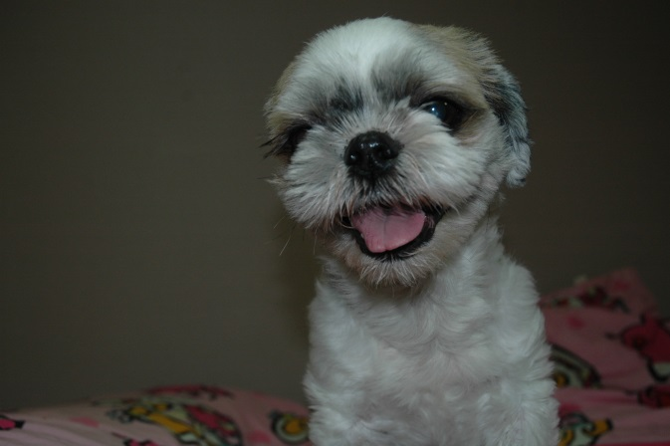
DISS
KT&G 상상 volunteer
팀 소개
Distributing
smile
In
Sang
Sang
조 이름
D I S S
봉사 컨셉
spectrum

Slide 5
02
팀 봉사계획

Slide 6
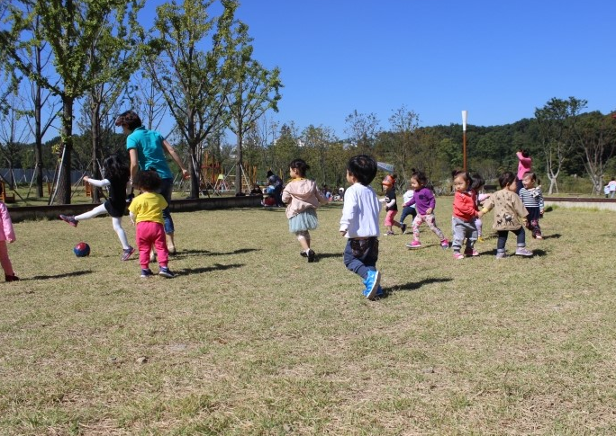
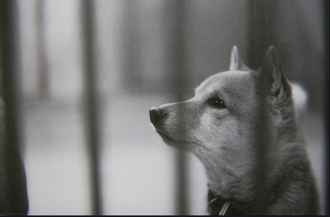
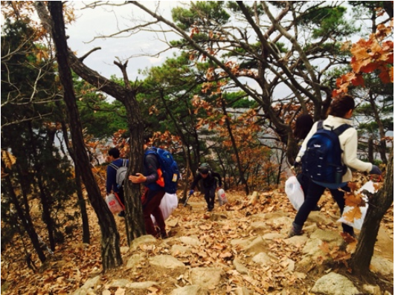
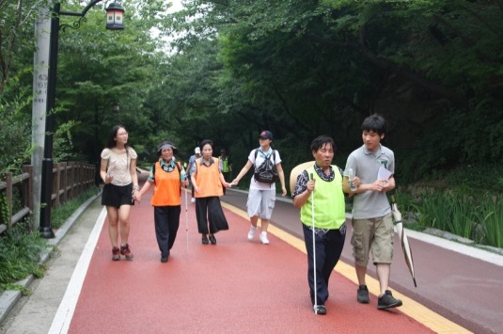
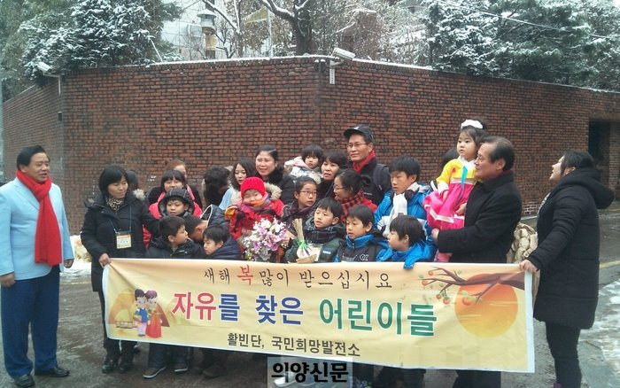
DISS
KT&G 상상 volunteer
팀 봉사계획
Distributing smile In Sang Sang

Slide 7
DISS
KT&G 상상 volunteer
팀 봉사계획
Distributing smile In Sang Sang
02
유기동물 사랑 나눔
- 대상 : 유기동물
- 어디서 : 화성시 징검다리 보호소 / 안산시 부곡동
- 어떻게 : 유기동물 사료배식, 보호수 청소 및 소독
대상 : 유기동물 배변 청소
- 준비물 : 유기동물 사료 및 유기동물에 대한 사랑

Slide 8
03
나눔 봉사

Slide 9
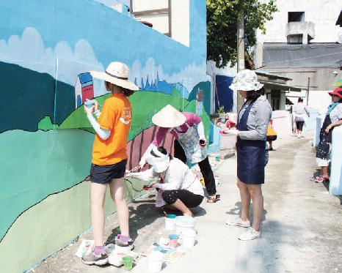
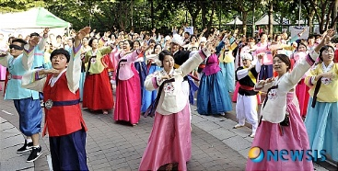
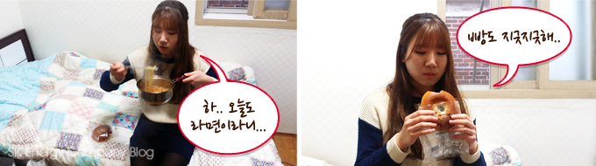
DISS
KT&G 상상 volunteer
나눔 봉사
Distributing smile In Sang Sang
01
02
03
벽화 봉사
플래시몹
반찬 제공

Slide 10
DISS
KT&G 상상 volunteer
나눔 봉사
Distributing smile In Sang Sang
01
벽화 봉사
대상 : 선정된 주거지
어떻게 : 벽화 관련 전문가 섭외 후 팀원들과 봉사활동
준비물 : 미술관련재료

Slide 11
DISS
감사합니다

